Slide 1
Modelos análogos de Neurona
M. en I.A. José Luis Jiménez Andrade
Seminario Semanal del Laboratorio de Cómputo Científico
Departamento de Matemáticas
Facultad de Ciencias, UNAM
6 de Octubre de 2016

Slide 2
Hipócrates, siglo V a.c.
Los hombres deben saber que el cerebro es el responsable exclusivo de las alegrías, los placeres, la risa y la diversión, y de la pena, la aflicción, el desaliento y las lamentaciones. Y gracias al cerebro, de manera especial, adquirimos sabiduría y conocimientos, y vemos, oímos y sabemos lo que es repugnante y lo que es bello, lo que es malo y lo que es bueno, lo que es dulce y lo que es insípido.

Slide 3
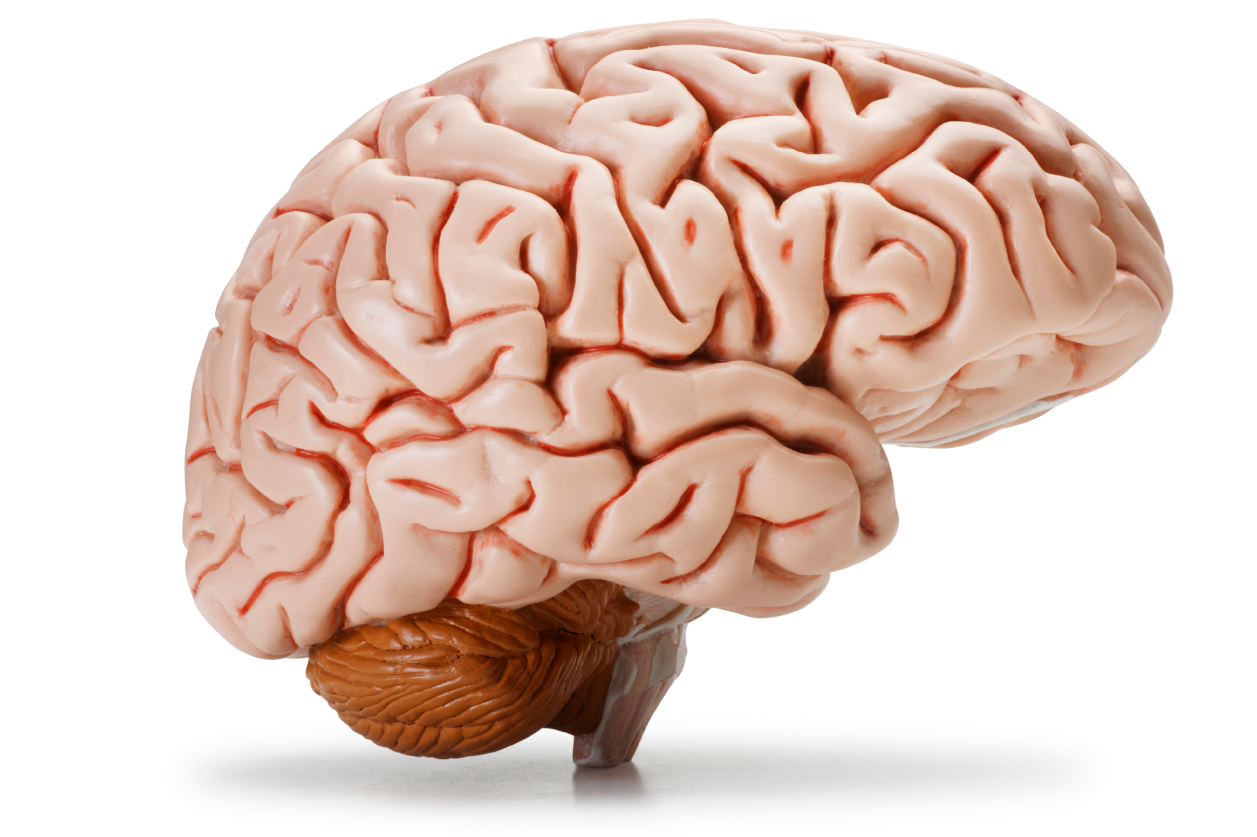
Estudio del cerebro
~ 10^11 neuronas
~ 5 x 10^14 sinapsis
Notes:
El cerebro es altamente paralelo

Slide 4
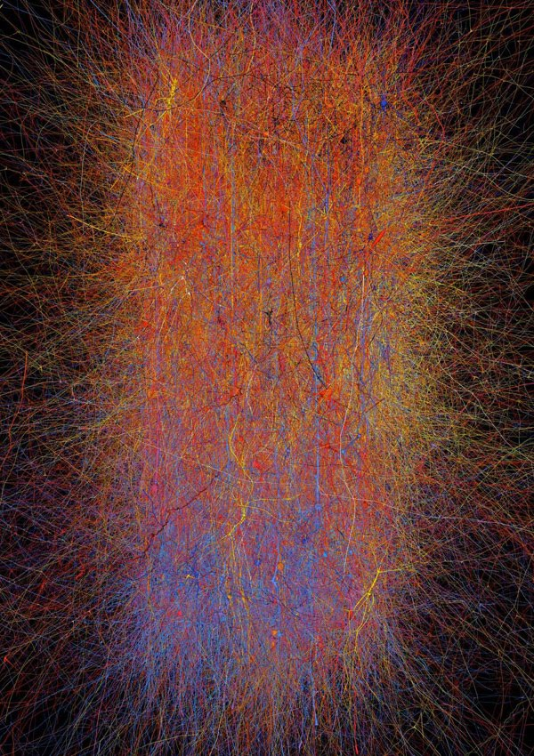
THE BLUE BRAIN PROJECT
The goal of the Blue Brain Project is to build biologically detailed digital reconstructions and simulations of the rodent, and ultimately the human brain. The supercomputer-based reconstructions and simulations built by the project offer a radically new approach for understanding the multilevel structure and function of the brain.
http://bluebrain.epfl.ch/page-56882-en.html

Slide 5
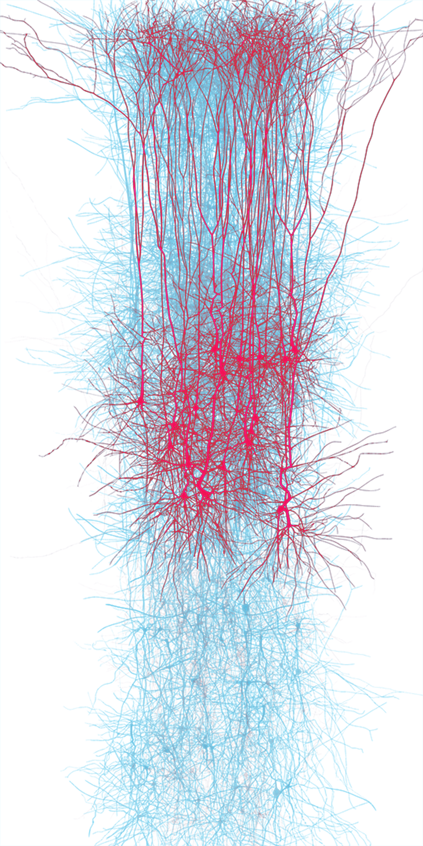
THE BLUE BRAIN PROJECT
Mathematical abstraction
The third stage in the Blue Brain workflow is the choice or design of mathematical abstractions describing the structure and function of the brain at different levels of organization. Examples include the equations used to describe the functioning of individual ion channels (based on the Hodgkin-Huxley phenomenological model) and flows of electric current along neuronal fibers (based on discretized versions of classical cable equations).

Slide 6
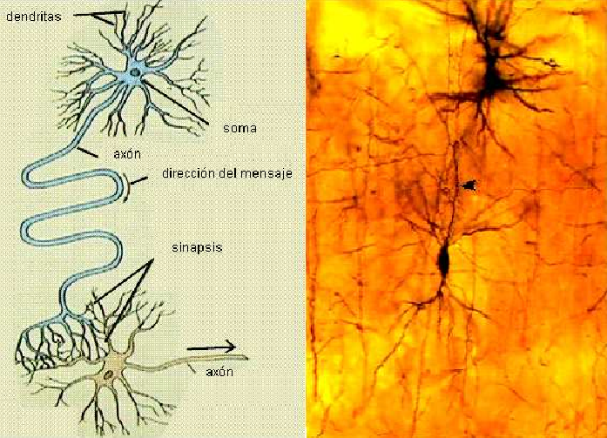
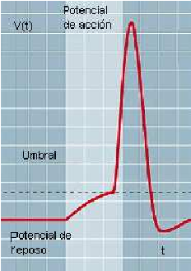
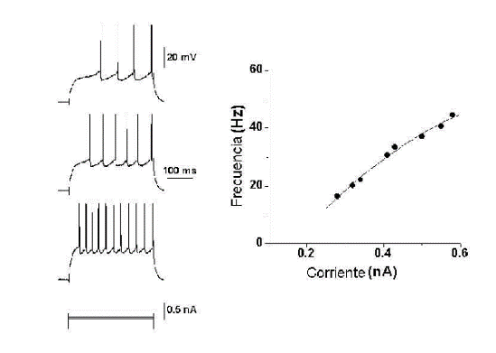
Doctrina de la neurona
Santiago Ramón y Cajal vs
Camillo Golgi. Retícula

Slide 7
Modelos

Slide 8
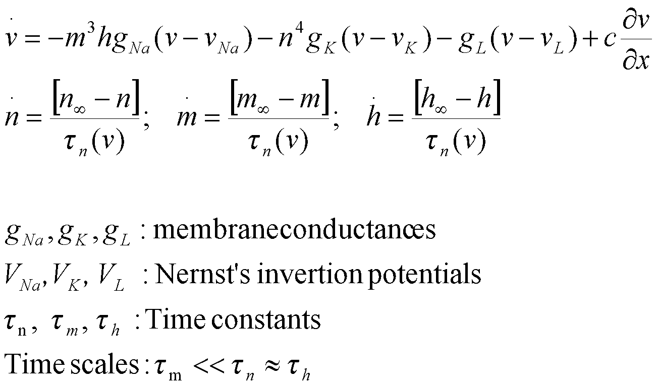
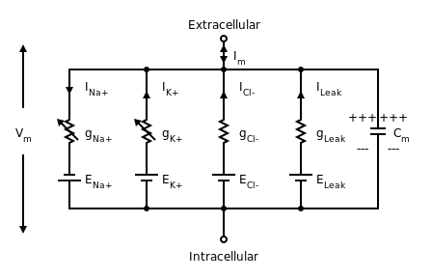
Hodgkin-Huxley

Slide 9
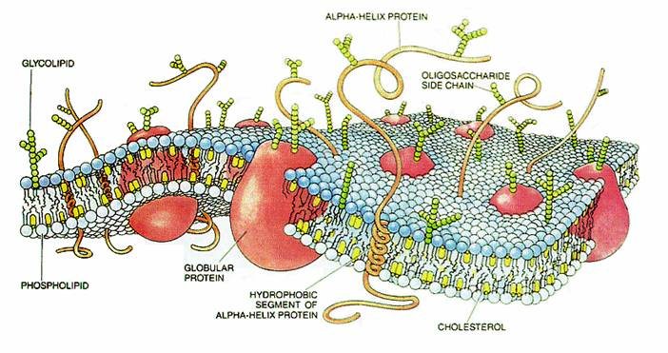
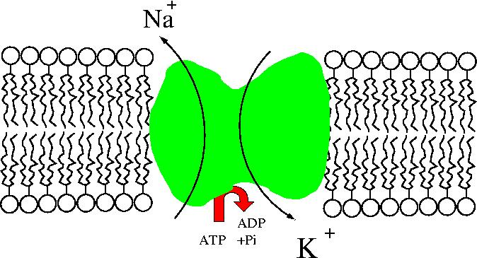
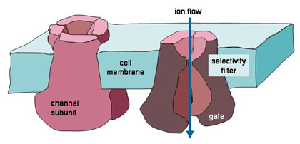
La membrana, canales y bombas

Slide 10
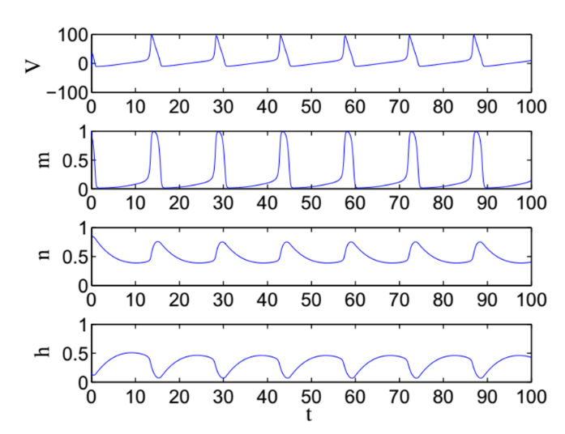
Hodgkin-Huxley

Slide 11
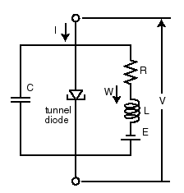
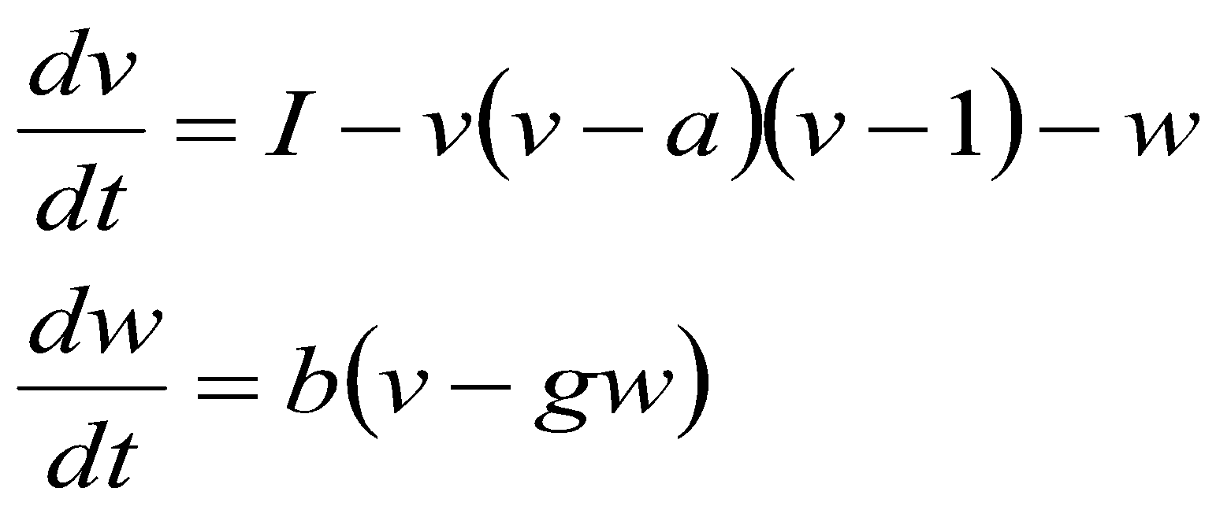
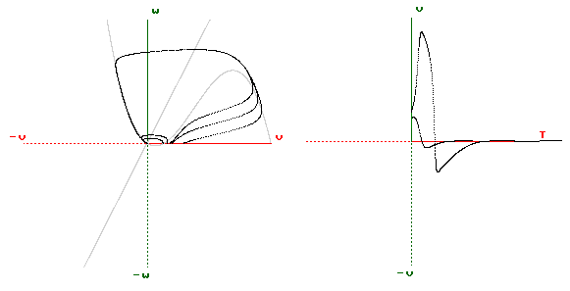
FitzHugh-Nagumo / Bonhoeffer–van der Pol
Electric Potential V(t)
van der Pol
Notes:
Falta figura que muestre bifurcaci’on de Hopf

Slide 12
Excitabilidad

Slide 13
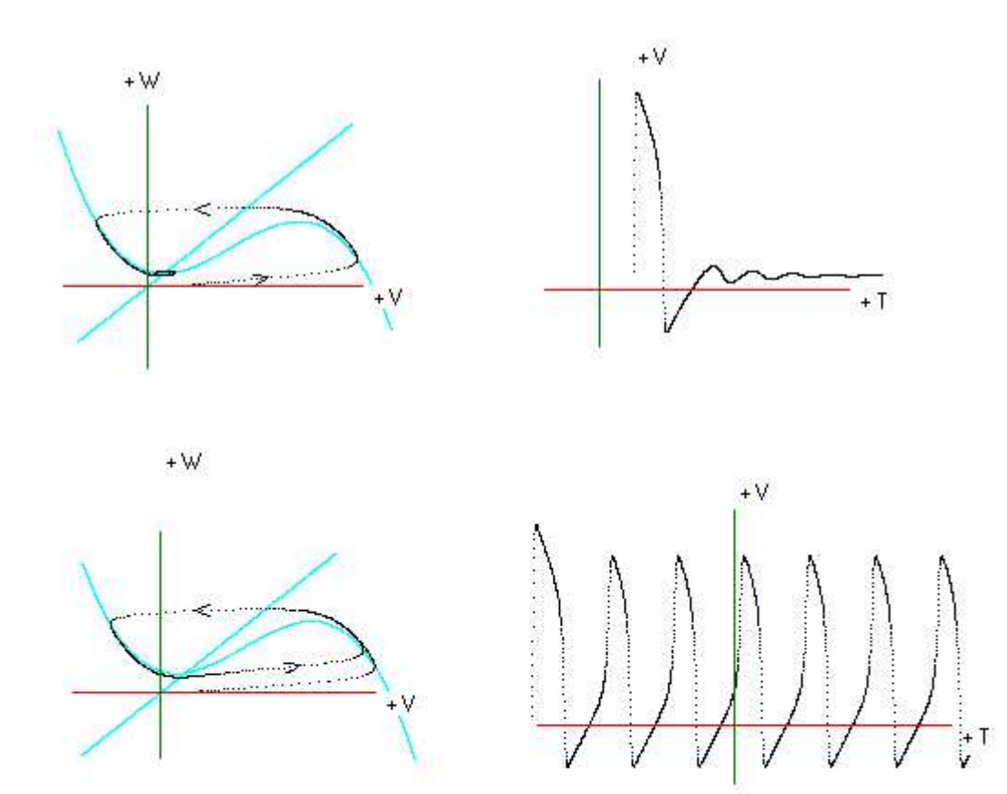

Slide 14
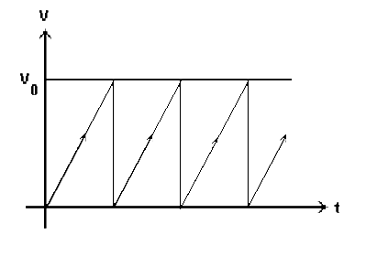
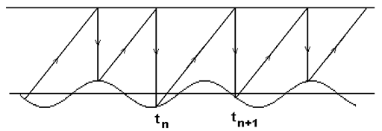
Modelos de Integración y Disparo
Modelos Geométricos: Arnold, L. Glass, Pérez-Pascual
Secuencia de dispáros {tn}
Sistemas Dinámicos en la Circunferencia

Slide 15
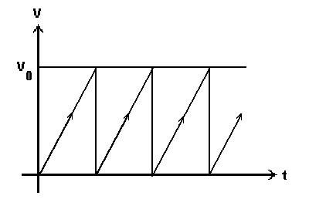
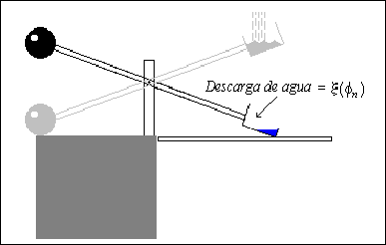
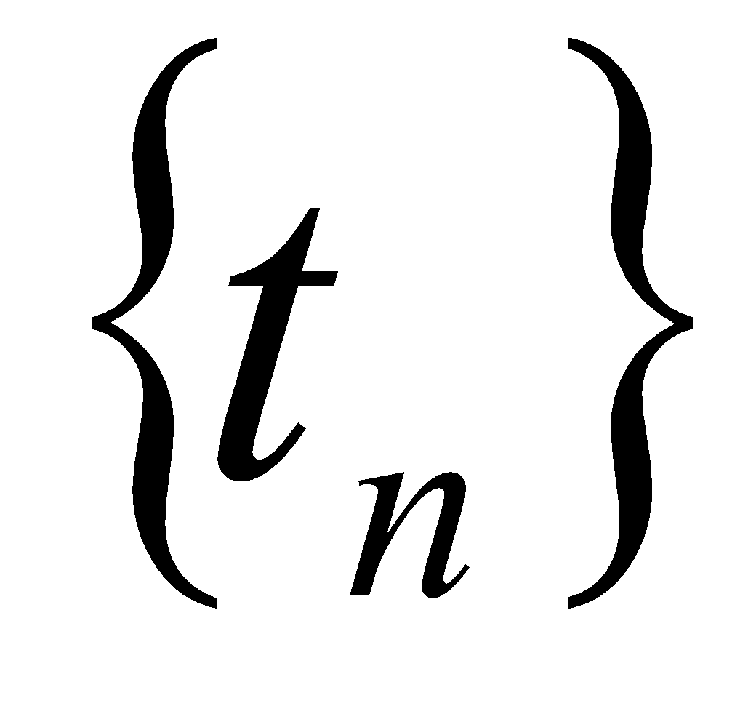
A Mechanical Neuron
Firing sequence
Notes:
Firing = discharge

Slide 16
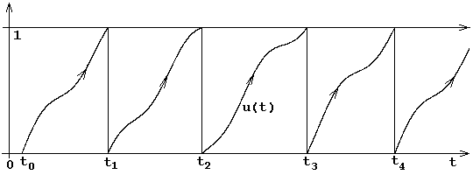
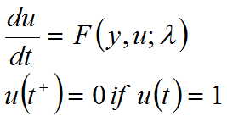
Modelos de Integración y Disparo
Modelos Diferenciales: Hoppensteadt, Keener, Rinzel, Coombes

Slide 18
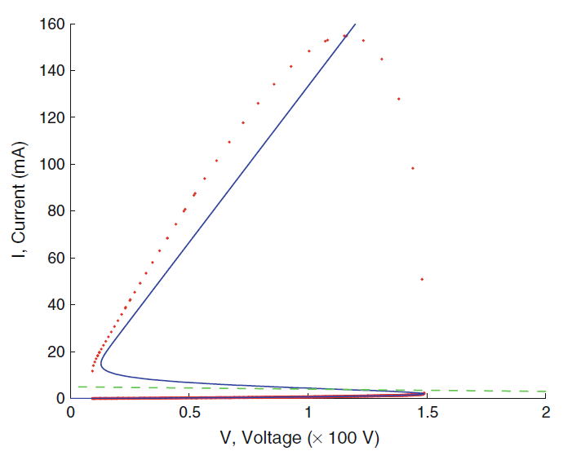
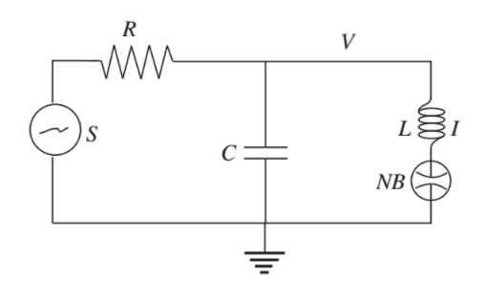
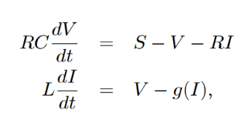
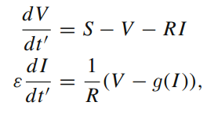
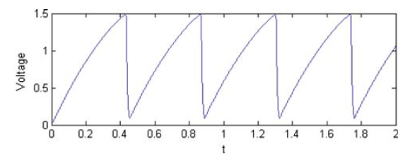
Carrillo - Hoppensteadt

Slide 19
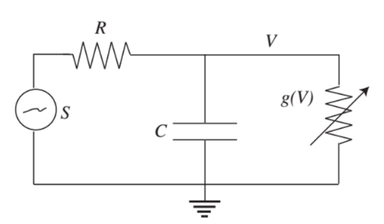
Integración y disparo
Secuencia de disparos

Slide 20
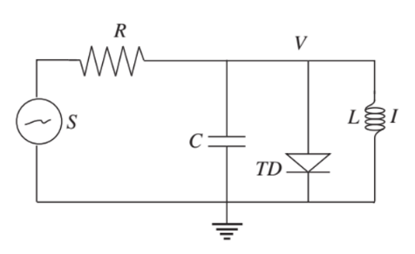
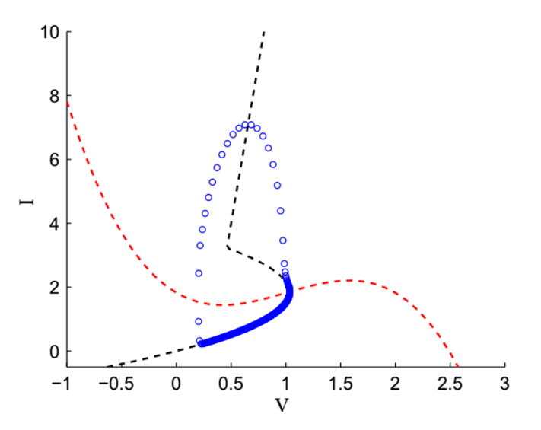
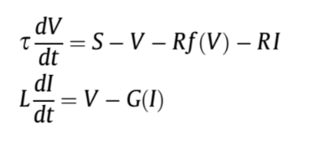
Combinado

Slide 21
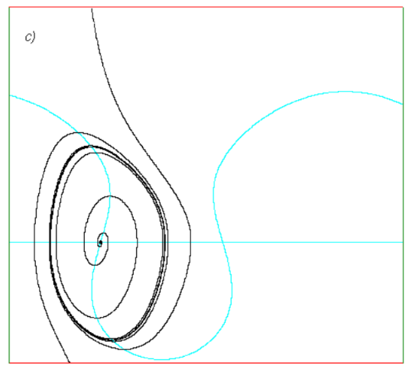
VCON

Slide 22
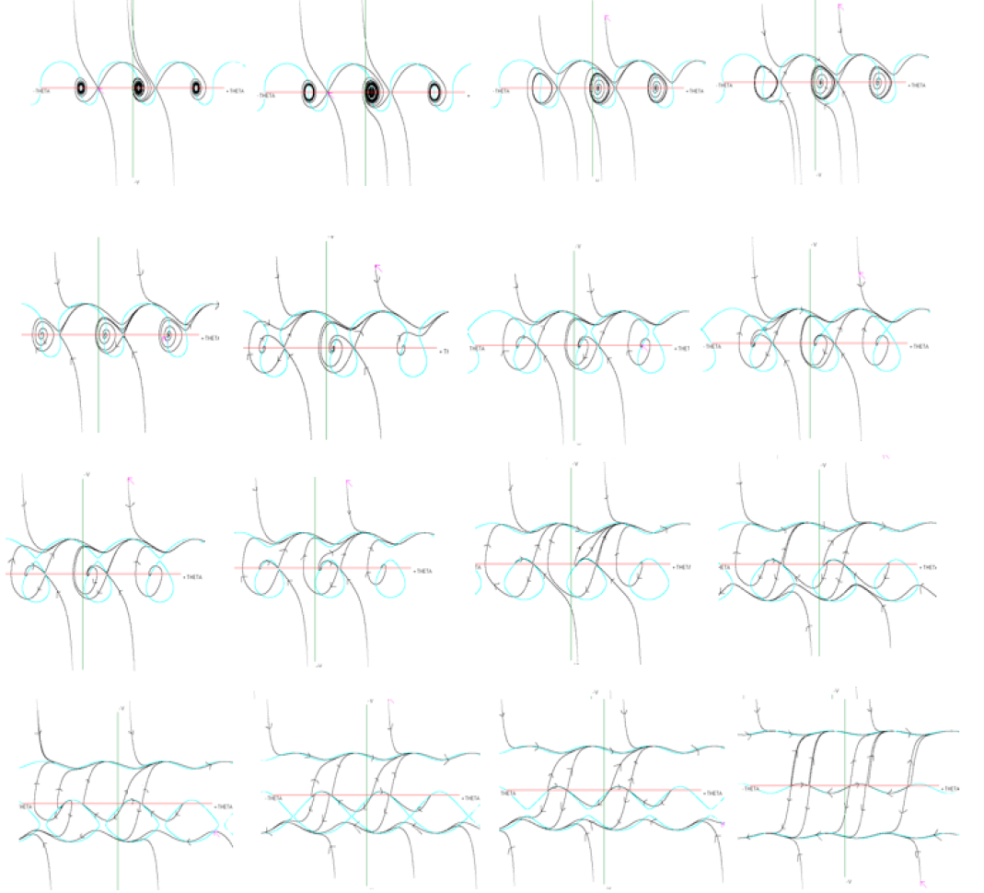
Carlos Carrillo Torres

Slide 23
Oscilaciones de Relajación
Fenómeno no Lineal

Slide 24
Oscilaciones de Relajación
Resistencia Negativa

Slide 25
Las neuronas son osciladores de relajación

Slide 26
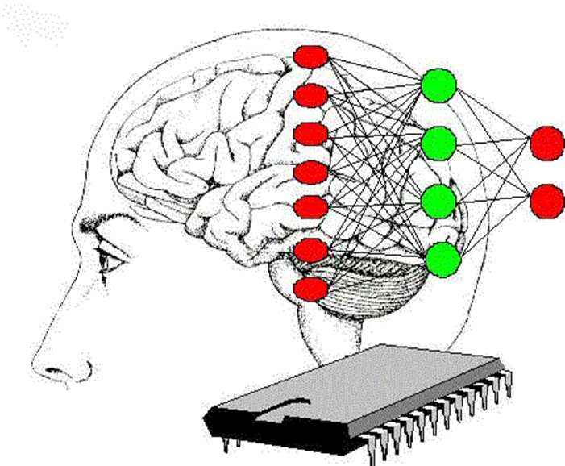
PROYECTO / PREGUNTA
Modelo bioinspirados
¿Qué capacidad pueden tener Redes Neuronales Artificiales construidas con con estos modelos?

Slide 28
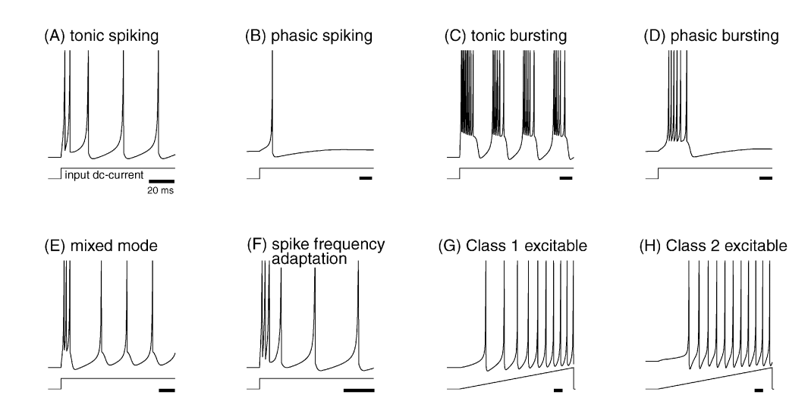

Slide 29
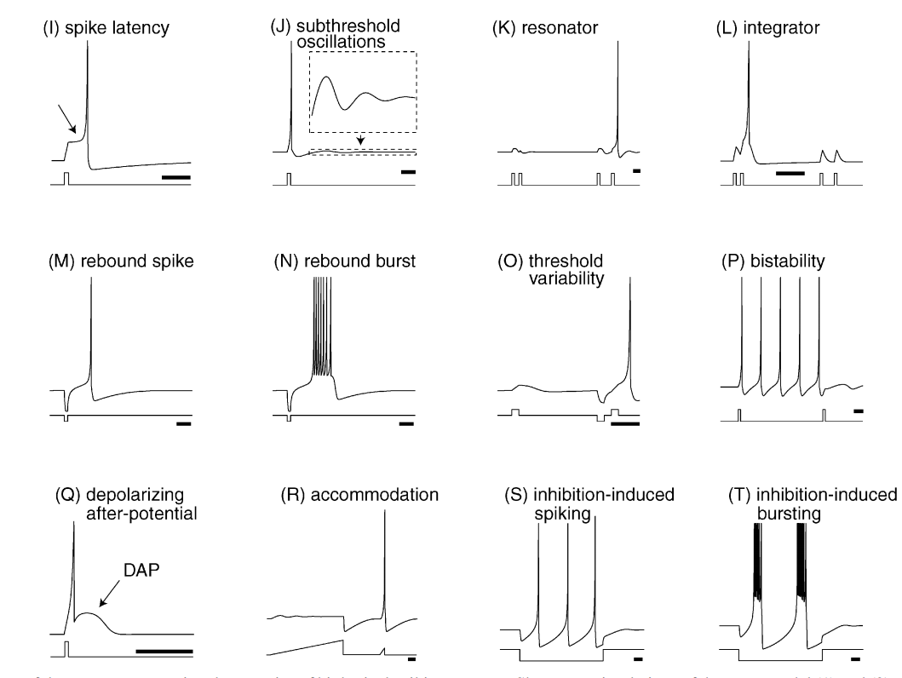

Slide 31
GRACIAS

